Slide 1
La República Conservadora
Historia, Geografía y Cs. Sociales
Prof: Etna Vivar N
Primero Medio

Slide 2
OA.- Analizar los procesos de consolidación de la República.
Habilidades: Comprensión lectora, análisis de fuentes, pensamiento crítico
Antecedentes
A comienzos de la década de 1830, Chile ya consolidaba su régimen institucional y político e iniciaba el camino hacia la estabilidad interna. Este proceso se vio beneficiado por un creciente nacionalismo, el logro de un orden administrativo y una favorable situación económica, entre otros aspectos.
Es durante la República Conservadora (1831-1861) cuando Chile logra ese orden necesario para su despegue en lo político, económico, cultural y expansión territorial. Son varios los personajes destacados en este período tanto como inmigrantes y nacionales que aportaron al desarrollo de Chile.

Slide 5
Aspectos generales.-
1.- Estabilidad política ( a través del ideal Portaliano )
2.-Predominio del Ejecutivo sobre el Legislativo ( Constitución de 1833)
3.- Defensa del territorio nacional ( Guerra contra la Confederación Perú-
Boliviana)
4.-Despegue de la Economía chilena: (Minería y Agricultura)
Rol del Estado: El ordenamiento de las finanzas a cargo del Ministro de
Hacienda Manuel Rengifo «el mago de las finanzas»
Rol de Privados: Juan Godoy ( Chañarcillo, Mineral de Plata)
José Tomás Urmeneta ( Tamaya, yacimiento de Cobre)
Matías Cousiño (Lota, yacimiento de carbón)

Slide 6
5.-Se constituye una etapa de crecimiento intelectual:
Intelectuales extranjeros: Andrés Bello, Mauricio Rugendas, Alejandro
Cicarelli, Claudio Gay, Ignacio Domeyko.
Intelectuales chilenos; La generación de 1842. (Victorino Lastarria, etc)
6.-Comienza la Expansión Territorial de Chile:
Norte: Ocupación de las Guaneras en la Provincia de Coquimbo,
Litoral del Desierto de Atacama y en las islas e islotes adyacentes.
Sur: La ocupación del Estrecho de Magallanes (Fundación del Fuerte Bulnes)
La Colonización Alemana (Bernardo Philippi, Vicente Pérez Rosales)
7.- El surgimiento del debate político y estructuración de Partidos Políticos:
oposición al autoritarismo , reducción de la influencia de la Iglesia.

Slide 7
La defensa del Territorio nacional

Slide 9
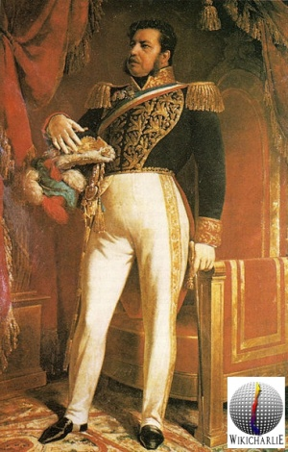
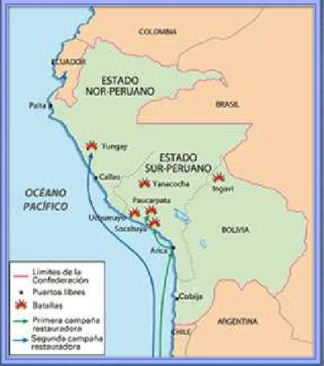
Consecuencias:
Afianzamiento del sentimiento de nacionalidad.
Chile se transforma en una potencia dominante en el Pacífico.
Manuel Bulnes aparece como un héroe nacional.

Slide 10
El despegue de la economía chilena

Slide 12
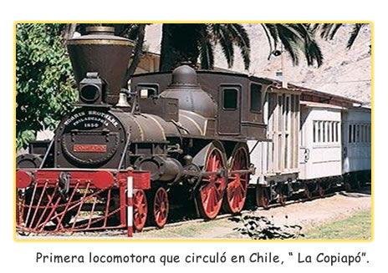
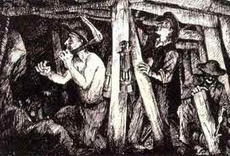
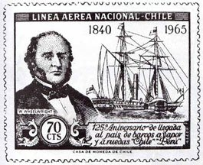
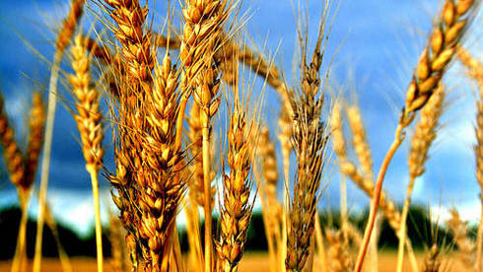
El despegue de la economía

Slide 13
Actividades.-
1.- Explica las causas y consecuencias de la Guerra Contra la Confederación Perú-boliviana.
2.- ¿Cómo puede influir una guerra en el desarrollo de un sentimiento patriótico y en la consolidación de un Estado? Responde apoyándote con los recursos de Pag. 114-115
3.- ¿Qué cambios y continuidades puedes establecer en la economía chilena del período si la comparas con la época de la independencia?
4.- Identifica a personajes destacados en la economía del período y su rol.

